Slide 1
Домашняя аптечка
Подготовила студентка 4 курса 18 группы
лечебного факультета ВГМУ
Власенко Анастасия

Slide 2
План
Введение
Актуальность темы
Общие рекомендации
Состав домашней аптечки
Осторожно!
Заключение
Список литературы

Slide 3
Введение
Домашняя аптечка — аптечка, т.е. набор лекарственных средств, инструментов и приспособлений, предназначенных для оказания первой помощи и медикаментозной помощи в порядке само- и взаимопомощи членами одной семьи в домашних условиях.

Slide 4
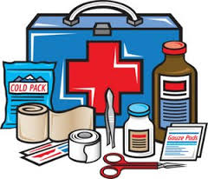
Актуальность темы. Заболеть можно в любое время суток, в том числе и тогда, когда нет возможности посетить аптеку. Поэтому нужно держать дома хотя бы самые необходимые препараты. Ниже я приведу примерный список содержимого домашней аптечки.

Slide 5
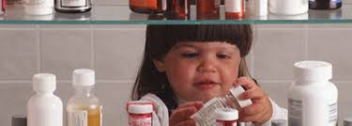
Общие рекомендации
Общее правило – хранить лекарство следует в темном, прохладном месте, подальше от детей.

Slide 6
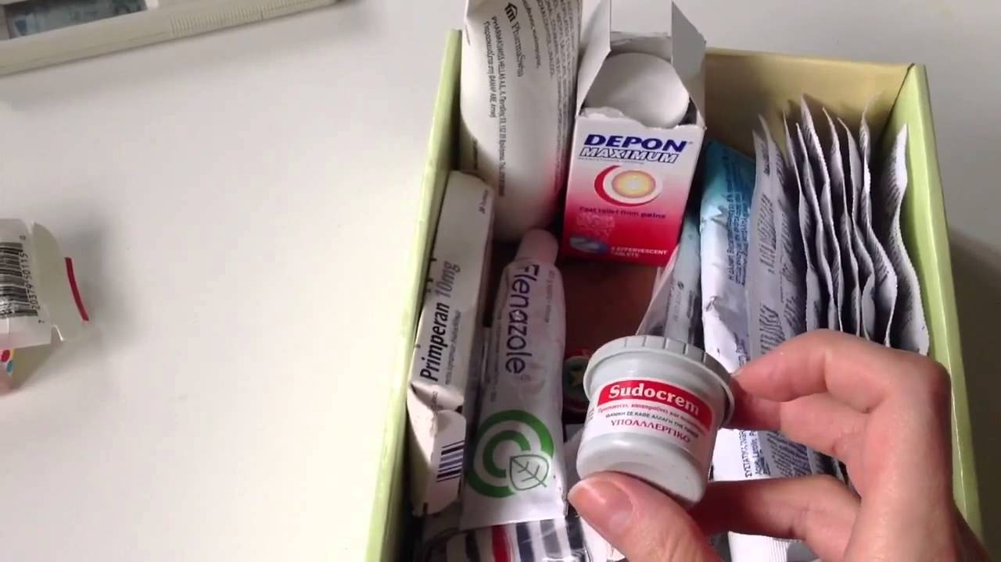
При хранении, на каждом препарате должно быть написано его название срок годности, и желательно, чтобы оно лежало в родной упаковке и вместе с инструкцией.

Slide 7
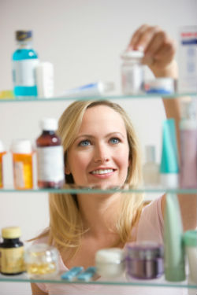
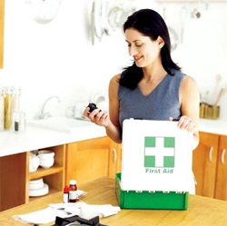
Один раз, примерно в полгода, необходимо проводить ревизию всех лекарств в аптечке, пополнять запасы и выбрасывать с истекшим сроком годности.

Slide 8
Состав домашней аптечки
Теперь, давайте составим список домашней аптечки: что именно должно быть в каждой квартире? Естественно, состав лекарств будет очень приблизительным.
Если у вас или у членов вашей семьи имеются хронические заболевания, в аптечку обязательно необходимо включить прописаны именно им препараты.

Slide 9
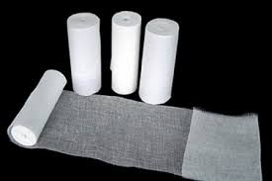
Перевязочные материалы
Вата
Жгут – для остановки кровотечения
Разнообразные пластыри .
Бинт стерильный - для перевязок
Эластичный бинт – для фиксации при ушибах.

Slide 10
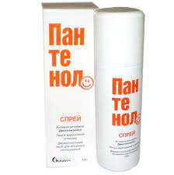
Материалы для обработки ран, ожогов, остановки кровотечений
Пантенол – при ожогах, ранозаживляющее средство.

Slide 11
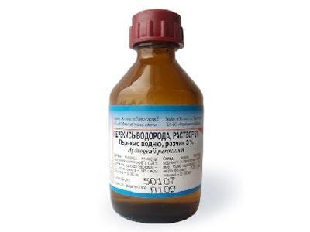
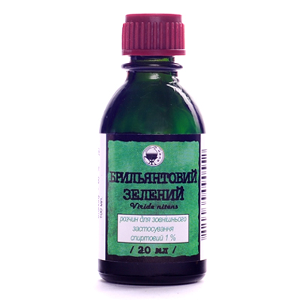
Перекись водорода 3% - применяется для небольших кровотечений и обработке ран для механической промывке и остановке крови.
Йод, зеленка - для дезинфекции ран.

Slide 12
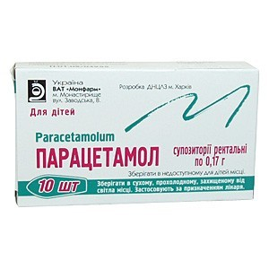
При простуде и гриппе
Парацетамол или ибупрофен - для снижения повышенной температуры (температура выше 39,0 у взрослого человека и 38,0 градуса у ребенка)

Slide 13
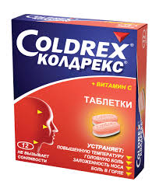
Комбинированные препараты для снятия сомптомов гриппа и простудных заболеваний (Ангри-макс, гриппостад, колдрекс )

Slide 14
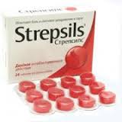
Спрей или таблетки для рассасывания при болях в горле (Гексорал-спрей, Стрепсилс, Ингалипт)
Отхаркивающие средства (пектусин, бронхикум, пектосол)

Slide 15
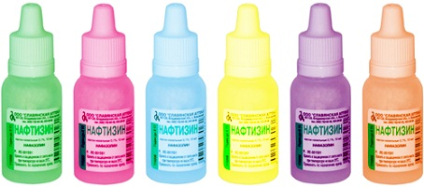
Капли в нос для облегчения дыхания и снятия симптомов насморка(Нафтизин, галазолин, санорин, називин).

Slide 16
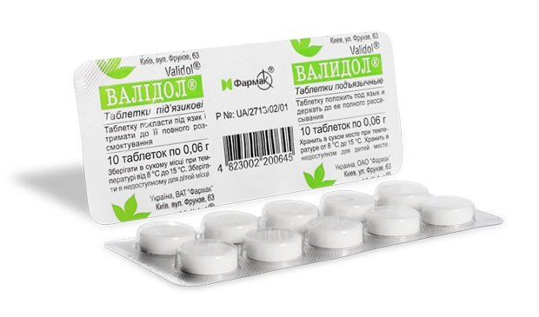
Обезболивающие средства
Валидол (нитроглицерин, карвалол) – при болях в сердце, стенокардии и тд.

Slide 17
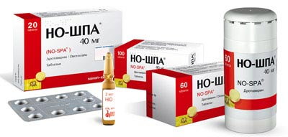
Но-шпа, спазмалгон - для снятия спастических болей (когда резко «схватил живот») и при болезненных менструациях.

Slide 18
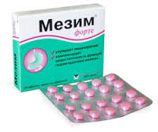
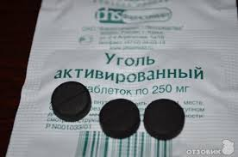
Помощь при проблемах с животом
Фестал (Мезим) – ферменты, помогающие с пищеварениям.
Активированный уголь – при пищевых отравлениях

Slide 19
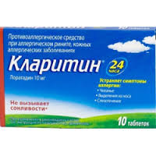
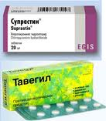
Антигистаминные препараты
Кларитин, Диазолин, Тавегил, Супрастин - при аллергии.

Slide 20
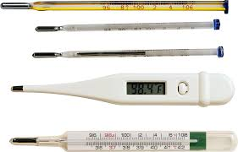
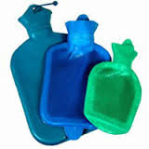
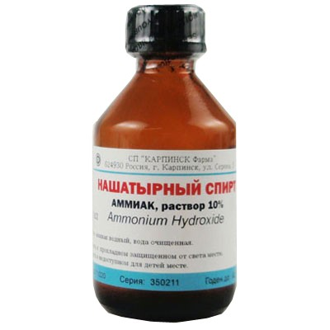
Прочее
Градусник
Ножницы, пинцет
Мерный стаканчик
Грелка
Нашатырный спирт, применяемый – при обмороках

Slide 21
Осторожно!
Имеются противопоказания. Перед применением всех перечисленных лекарственных средств обязательно проконсультируйтесь с лечащим врачом.!

Slide 22
Заключение
Большинство из нас относятся к сбору домашней аптечки легкомысленно, годами не пополняя ее и не проверяя сроки годности, а некоторые даже вовсе не заводят ее.

Slide 23
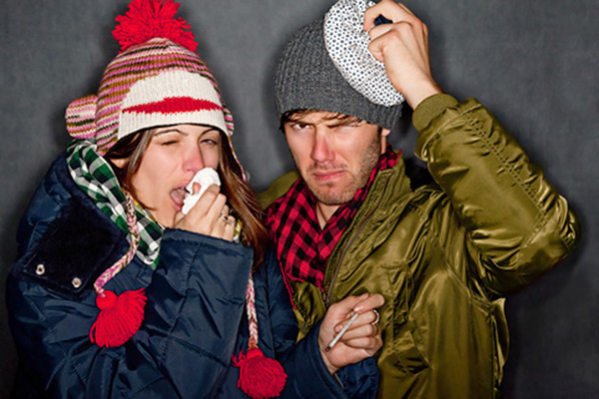
Я надеюсь, что мои советы о том, что должно входить в состав домашней аптечки помогут вам и вы будете подготовлены к любой ситуации.

Slide 24
Список литературы
http://myfamilyhelper.ru/domashnyaya-aptechka-spisok-togo-chto-dolzhno-byt-u-kazhdogo/.by
http://materinstvo.ru/art/8655.by
Журнал Наука и жизнь, 2001, № 10.
О комплектации изделиями медицинского назначения аптечек для оказания первой помощи работникам. Архивировано из первоисточника 27 февраля 2012

Slide 25
Спасибо за внимание!

